Slide 1

Presenta
M.T.I. Teresa Plata

Slide 2
Conceptos básicos
La Ingeniería de/l Software ' es una disciplina o área de la Informática o Ciencias de la Computación, que ofrece métodos y técnicas para desarrollar y mantener software de calidad que resuelven problemas de todo tipo.

Slide 3
Conceptos básicos …
La Ingeniería de/l Software trata con áreas muy diversas de la informática y de las ciencias de la computación, tales como construcción de compiladores, sistemas operativos o desarrollos en Intranet/internet, abordando todas las fases del ciclo de vida del desarrollo de cualquier tipo de sistemas de información y aplicables a una infinidad de áreas tales como: negocios, investigación científica, medicina, producción, logística, banca, control de tráfico, meteorología, el mundo del derecho, la red de redes Intemet, etc.

Slide 4
Conceptos básicos …
Definición del término «Ingeniería de/l Software»
Definición 1
Ingeniería de Software es el estudio de los principios y metodoíogias para desarrollo y mantenimiento de sistemas de software [Zelkovitz, 19781 ]
Definición 2
Ingeniería del Software es la aplicación práctica del conocimiento científico en el diseño y construcción de programas de computadora y la documentación asociada requerida para desarrollar, operar (funcionar) y mantenerlos. Se conoce también como desarrollo de software o producción de software [Bohem, 1976]

Slide 5
Conceptos básicos …
Definición del término «Ingeniería de/l Software» …
Definición 3
La aplicación de un enfoque sistemático, disciplinado y cuantificable al desarrollo, operación (funcionamiento) y mantenimiento del software; es decir, la aplicación de ingeniería al software. 2. El estudio de enfoques como en [IEEE, 19931 ].

Slide 6
Conceptos básicos …
Qué es software? …

Slide 7
Conceptos básicos …
Características del software
El software es un elemento del sistema que es lógico, en lugar de físico. Por tanto el software tiene unas características considerablemente distintas a las del hardware:

Slide 8
Conceptos básicos …
Características del software …
El software se desarrolla
Aunque existen similitudes entre el desarrollo del software y la construcción del hardware, ambas actividades son fundamentalmente diferentes. En ambas actividades la buena calidad se adquiere mediante un buen diseño, pero la fase de construcción del hardware puede introducir problemas de calidad que no existen (o son fácilmente corregibles) en el software. Ambas actividades dependen de las personas, pero la relación entre las personas dedicadas y el trabajo realizado es completamente diferente para el software Ambas actividades requieren la construcción de un «producto» pero los enfoques son diferentes. no se fabrica en un sentido clásico.

Slide 9
Conceptos básicos …
Características del software …
El software se desarrolla
Aunque existen similitudes entre el desarrollo del software y la construcción del hardware, ambas actividades son fundamentalmente diferentes. En ambas actividades la buena calidad se adquiere mediante un buen diseño, pero la fase de construcción del hardware puede introducir problemas de calidad que no existen (o son fácilmente corregibles) en el software. Ambas actividades dependen de las personas, pero la relación entre las personas dedicadas y el trabajo realizado es completamente diferente para el software Ambas actividades requieren la construcción de un «producto» pero los enfoques son diferentes. no se fabrica en un sentido clásico.

Slide 10
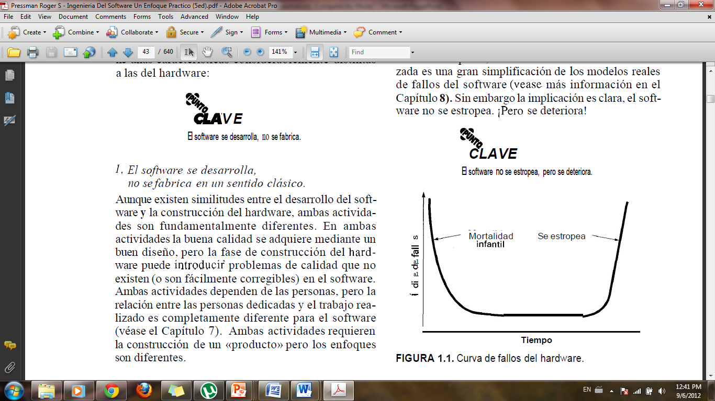
Conceptos básicos …
Características del software …
2. El software no se «estropea».
La Figura 1.1 describe, para el hardware, la proporción de fallos como una función del tiempo. Esa relación, denominada «curva de bañera», indica que el hardware exhibe relativamente muchos fallos al principio de su vida (estos fallos son atribuibles normalmente a defectos del diseño o de la fabricación); una vez corregidos los defectos, la tasa de fallos cae hasta un nivel estacionario (bastante bajo, con un poco de optimismo) donde permanece durante un cierto periodo de tiempo. Sin embargo, conforme pasa el tiempo, el hardware empieza a desgastarse y la tasa de fallos se incrementa.

Slide 11
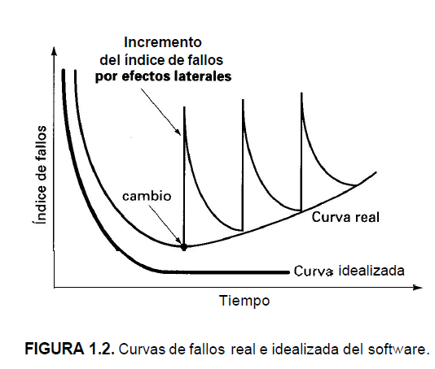
Características del software …
2. El software no se «estropea»…
El software no es susceptible a los males del entorno que hacen que el hardware se estropee. Por tanto, en teoría, la curva de fallos para el software tendría la forma que muestra la Figura 1.2. Los defectos no detectados harán que falle el programa durante las primeras etapas de su vida. Sin embargo, una vez que se corrigen (suponiendo que no se introducen nuevos errores) la curva se aplana. La curva idealizada es una gran simplificación de los modelos reales de fallos del software Sin embargo la implicación es clara, el software no se estropea. ¡Pero se deteriora!

Slide 12
Características del software …
2. El software no se «estropea»…
El software no es susceptible a los males del entorno que hacen que el hardware se estropee. Por tanto, en teoría, la curva de fallos para el software tendría la forma que muestra la Figura 1.2. Los defectos no detectados harán que falle el programa durante las primeras etapas de su vida. Sin embargo, una vez que se corrigen (suponiendo que no se introducen nuevos errores) la curva se aplana. La curva idealizada es una gran simplificación de los modelos reales de fallos del software Sin embargo la implicación es clara, el software no se estropea. ¡Pero se deteriora!

Slide 13
Características del software …
2. El software no se «estropea»…
Esto que parece una contradicción, puede comprenderse mejor considerando «la curva actual» mostrada en la Figura 1.2. Durante su vida, el software sufre cambios (mantenimiento). Conforme se hacen los cambios, es bastante probable que se introduzcan nuevos defectos, haciendo que la curva de fallos tenga picos como se ve en la Figura 1.2. Antes de que la curva pueda volver al estado estacionario original, se solicita otro cambio, haciendo que de nuevo se cree otro pico. Lentamente, el nivel mínimo de fallos comienza a crecer -e1 software se va deteriorando debido a los cambios-.

Slide 14
Características del software …
3. Aunque la industria tiende a ensamblar componentes,
la mayoría del software se construye a medida.
Considerando la forma en la que se diseña y se construye el hardware de control para un producto basado en computadora.
El ingeniero de diseño construye un sencillo esquema de la circuitería digital, hace algún análisis fundamental para asegurar que se consigue la función adecuada y va al armario donde se encuentran los catálogos de componentes digitales.
Después de seleccionar cada componente, puede solicitarse la compra.

Slide 15
Características del software …
3. Aunque la industria tiende a ensamblar componentes, la mayoría del software se construye a medida.
El componente de software debería diseñarse e
  implementarse para que pueda volver a ser reutilizado en muchos programas diferentes.
En los años 60, se construyeron bibliotecas de subrutinas científicas reutilizables en una amplia serie de aplicaciones científicas y de ingeniería.
Esas bibliotecas de subrutinas reutilizaban de forma efectiva algoritmos bien definidos, pero tenían un dominio de aplicación limitado.
Hoy en día, hemos extendido nuestra visión de reutilización para abarcar no sólo los algoritmos, sino también estructuras de datos.
Los componentes reutilizables modernos encapsulan tanto datos como procesos que se aplican a los datos, permitiendo al ingeniero del software crear nuevas aplicaciones a partir de las partes reutilizables.

Slide 16
Aplicaciones del software
El software puede aplicarse en cualquier situación en la que se haya definido previamente un conjunto específico de pasos procedimentales.
Las siguientes áreas del software indican la amplitud de las aplicaciones potenciales:

Slide 17
Aplicaciones del software. . .
Software de sistemas.
El software de sistemas es un conjunto de programas que han sido escritos para servir a otros programas. Algunos programas de sistemas (por ejemplo: compiladores, editores y utilidades de gestión de archivos) procesan estructuras de información complejas pero determinadas. Otras aplicaciones de sistemas (por ejemplo: ciertos componentes del sistema operativo, utilidades de manejo de periféricos, procesadores de telecomunicaciones) procesan datos en gran medida indeterminados. En cualquier caso, el área del software de sistemas se caracteriza por una fuerte interacción con el hardware de la computadora; una gran utilización por múltiples usuarios.

Slide 18
Aplicaciones del software …
Software de tiempo real.
El software que coordina/ analiza/controla sucesos del mundo real conforme ocurren, se denomina de tiempo real. Entre los elementos del software de tiempo real se incluyen:
un componente de adquisición de datos que recolecta y da formato a la información recibida del entorno externo,
un componente de análisis que transforma la información según lo requiera la aplicación,
un componente de control/salida que responda al entorno externo, y
un componente de monitorización que coordina todos los demás componentes,
de forma que pueda mantenerse la repuesta en tiempo real (típicamente en el rango de un milisegundo a un segundo).

Slide 19
Aplicaciones del software
El software puede aplicarse en cualquier situación en la que se haya definido previamente un conjunto específico de pasos procedimentales.
Las siguientes áreas del software indican la amplitud de las aplicaciones potenciales:

